Slide 1
Ing. A. Thomas Candeago
FORMAZIONE. REQUISITO ESSENZIALE PER LA CONTINUITA’

Slide 2
2
Thomas Candeago - Open Tech General Manager
Laureato in Ingegneria gestionale
percorso di 15 anni di esperienze nella consulenza direzionale e strategica
Per Accenture ho sviluppato progetti per TNT, Iveco, Zambon Group, Sky maturando la conoscenza delle dinamiche tipiche delle grandi organizzazioni internazionali
Per Warrant Group, primaria società del settore agevolativo, mi sono occupato di trasferimento tecnologico, gestione dell’innovazione e finanza agevolata, sviluppando in modo approfondito l’esperienza della consulenza nel segmento delle PMI italiane
Co Owner di Open Srl, società di consulenza direzionale specializzata in riorganizzazione di PMI manifatturiere e di servizio.
«la chiave del successo per le piccole e medie imprese, richiede un forte salto di cultura, che recepisca i modelli organizzativi delle grandi realtà senza perdere i plus e la flessibilità delle piccole e medie aziende»
Formazione e continuità

Slide 3
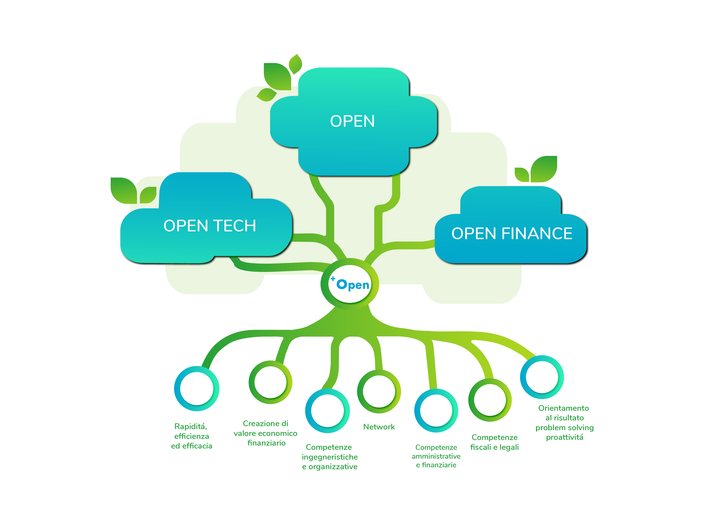
3
Formazione e continuità

Slide 4
4
Open Tech
Open
Open Finance
Open Group nasce dalla collaborazione sinergica tra professionisti specializzati con competenze diverse. L’esperienza maturata negli anni al fianco delle imprese ha portato alla condivisione di un nuovo ed innovativo approccio alla consulenza.
Open Group si compone di tre anime con mission differenti e differenti servizi proposti.
Open è la holding operativa che svolge attività di controllo, comunicazione e marketing dedicata anche al mondo degli investitori.
Open Tech è specializzata nella consulenza specifica nel settore dell’innovazione e dell’efficienza produttiva per le imprese manifatturiere di piccola e media dimensione. Ha una forte esperienza in progetti di organizzazione aziendale e di strutturazione di modelli di business, project management e gestione del know how aziendale. Il team di Open Tech possiede una lunga e consolidata esperienza nella finanza agevolata automatica, nella gestione di bandi locali, nazionali ed europei.
Open Finance si occupa di Pianificazione e controllo, di Temporary Management, di finanza d’impresa , di GDPR, di 231 e di Advisoring.
Formazione e continuità

Slide 5
Ing. A. Thomas Candeago
5
FORMAZIONE E CONTINUITA’ DEL BUSINESS
Perché oggi la FORMAZIONE è così importante e strategica???
Codice Crisi d’impresa: Obiettivo strutturarsi per percepire segnali anche minimi di condizioni di difficoltà che possono minare la continuità del business
Due pilastri:
SANA GESTIONE ECONOMICO-FINANZIARIA → BUSINESS PLAN E BUDGET DI CASSA
ADEGUATO ASSETTO ORGANIZZATIVO
Formazione e continuità

Slide 6
Ing. A. Thomas Candeago
6
FORMAZIONE E CONTINUITA’ DEL BUSINESS
ADEGUATO ASSETTO ORGANIZZATIVO: COS’È?
L’assetto organizzativo, pur presentando notevoli elementi di soggettività, può essere definito come il complesso di direttive e procedure stabilite per garantire che il potere decisionale sia assegnato ed esercitato ad un appropriato livello di competenza
Un assetto organizzativo si definisce “adeguato” quando presenta le seguenti caratteristiche:
è basato sulla separazione e contrapposizione di responsabilità nei compiti e nelle funzioni;
chiara definizione delle deleghe e dei poteri di ciascuna funzione;
capacità di garantire lo svolgimento delle funzioni aziendali.
La chiara identificazione delle funzioni, dei compiti e delle responsabilità deve essere definita attraverso l’organigramma aziendale che ha il compito di inquadrare la struttura aziendale.
Formazione e continuità

Slide 7
Ing. A. Thomas Candeago
7
FORMAZIONE E CONTINUITA’ DEL BUSINESS
Formazione come strumento per:
Contenere il rischio di dipendenza da pochi collaboratori strategici (risk managemt) → TUTELA E DIFFUSIONE DEL KOW HOW AZIENDALE
Assicurare la capacità di garantire lo svolgimento delle funzioni aziendali, quindi la continuità del business tramite l’utilizzo dello stato dell’arte della conoscenza nel proprio e negli altri settori dai quali trasferire soluzioni innovative
Citando il prof. Brancozzi nel webinar:
«L’azienda o si evolve o muore, per evolversi ci devono essere:
innovazione,
formazione
clima aziendale,
margine di contribuzione,
equilibrio finanziario,
customer satisfaction,
portafoglio prodotti,
swat analisys»
Formazione e continuità

Slide 8
Ing. A. Thomas Candeago
8
FORMAZIONE DA OBBLIGO A OPPORTUNITA’
Come è cambiata la formazione, le caratteristiche attuali:
Flessibilità,
tempi ridotti,
contrazione dei budget,
mix generazionale della popolazione aziendale,
pervasività delle nuove tecnologie e diversità negli stili di apprendimento
Formazione e continuità

Slide 9
Ing. A. Thomas Candeago
9
FORMAZIONE OGGI: LE MODALITA’ 2020
FORMAZIONE A DISTANZA
Formazione a distanza sincrona (Webinar)
Formazione a distanza asincrona
Corsi eLearning
Pillole Formative
Microlearning
Metodologie immersive
Augmented Reality/ Virtual Reality
ONE TO ONE / COACHING INDIVIDUALE
FORMAZIONE ESPERIENZIALE
Training on the job
Outdoor training mutuato dallo sport
Study Tour
Summer (o winter) school
Formazione e continuità

Slide 10
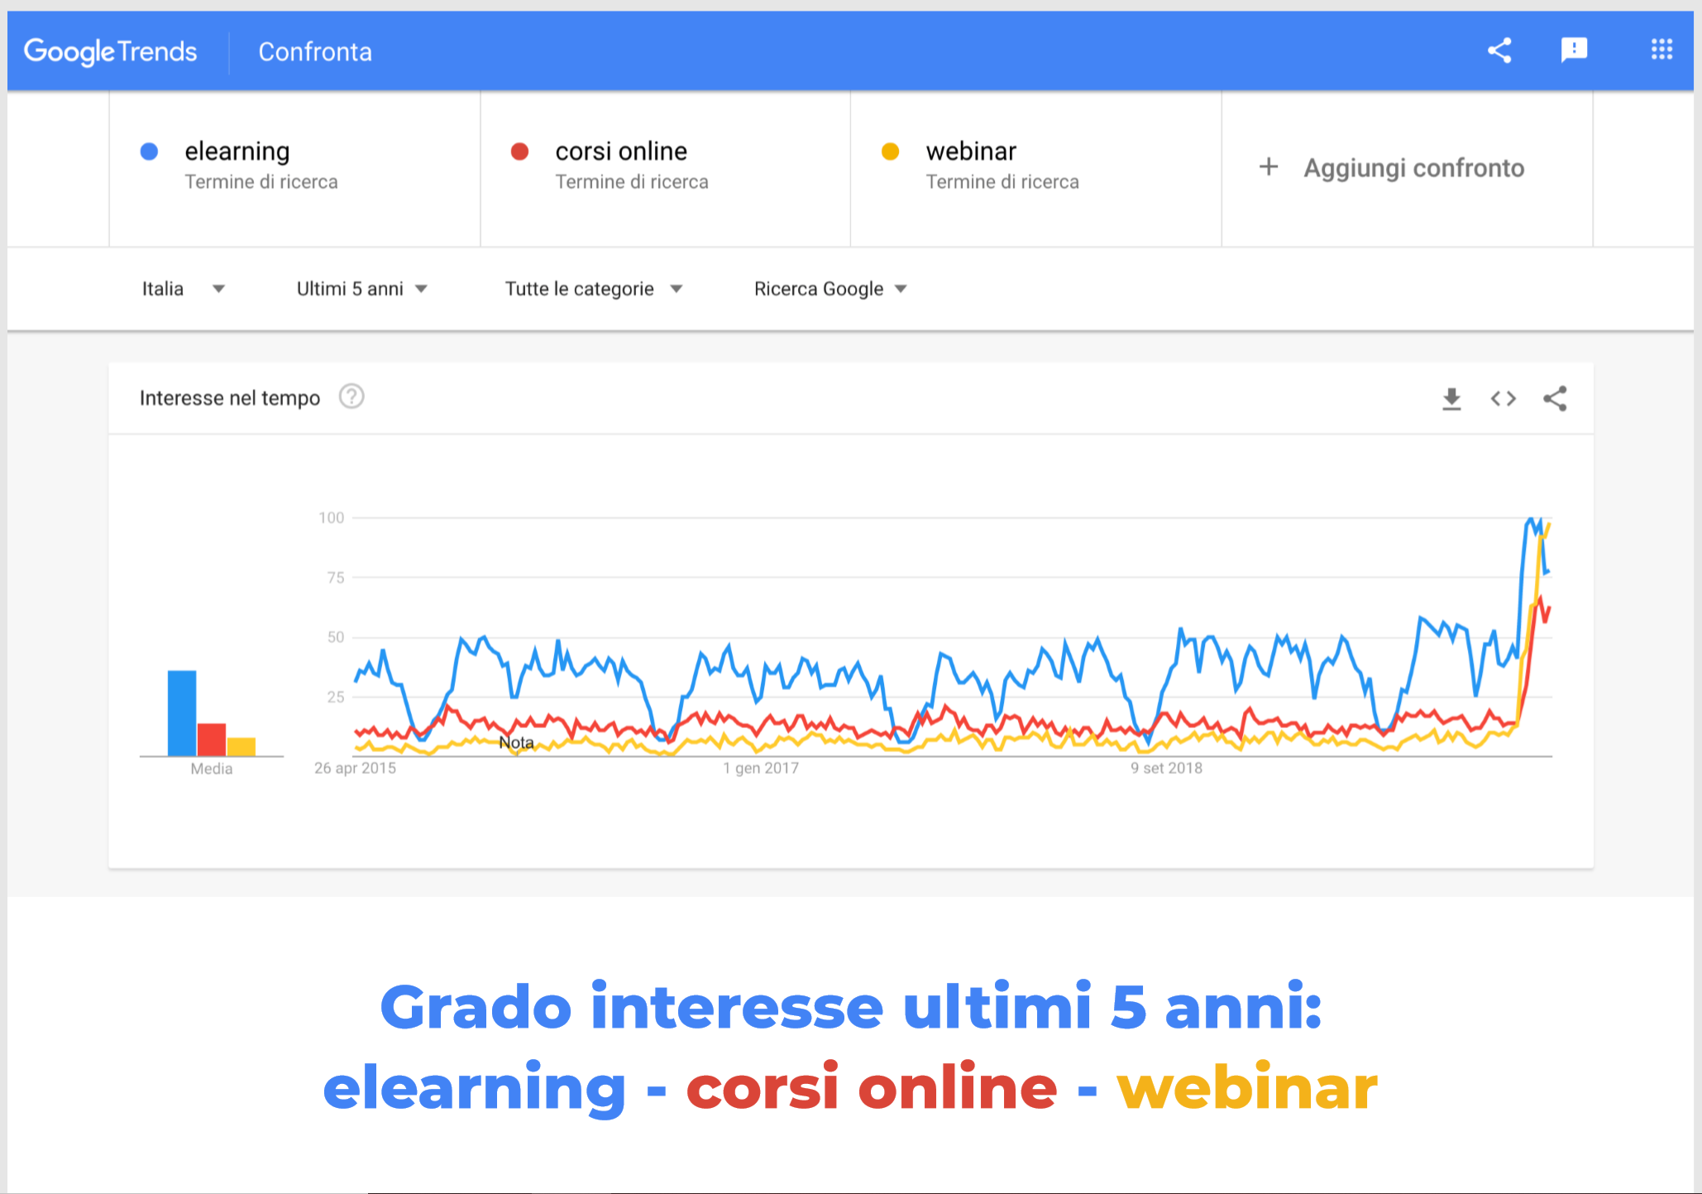
Ing. A. Thomas Candeago
10
FORMAZIONE E CONTINUITA’ DEL BUSINESS
Formazione e continuità

Slide 11
Ing. A. Thomas Candeago
11
FORMAZIONE E CONTINUITA’ DEL BUSINESS
TEMATICHE FORMATIVE - CLASSICHE
Sviluppo abilità personali
Vendita, marketing
Contabilità, finanza
Gestione aziendale e amministrazione
Conoscenza del contesto lavorativo
Tecniche e tecnologie di produzione della manifattura e delle costruzioni
Tecniche e tecnologie di produzione dell’agricoltura, della zootecnia e della pesca
Tecniche, tecnologie e metodologie per l’erogazione di servizi sanitari e sociali
Salvaguardia ambientale
Tecniche, tecnologie e metodologie per l’erogazione di servizi economici
Lingue
Informatica
Formazione e continuità

Slide 12
Ing. A. Thomas Candeago
12
TEMATICHE FORMATIVE – SU COSA PUNTARE DAVVERO
Big Data:
Data Science
Business Intelligence
Data Analytics
Sicurezza e Privacy
Formazione e continuità

Slide 13
Ing. A. Thomas Candeago
13
ESEMPI DI CONOSCENZE UTILI AL BUSINESS DI TANTISSIME IMPRESE
BIG DATA E INTELLIGENZA ARTIFICIALE:
Dall’Intelligenza Artificiale all’Intelligenza Collettiva per rispondere ai nuovi bisogni dei consumatori e delle imprese
emergenza Coronavirus → crescendo a tutti i livelli il bisogno di conoscenza → importanza di riuscire ad accedere in modo veloce, preciso e semplice alle informazioni che servono riducendo al massimo il rischio di errore. LA FRONTIERA DELL’ innovazione tecnologica è abbracciare il rapporto tra intelligenza artificiale e intelligenza umana.
ES: attenzione verso l’evoluzione nei comportamenti → ecommerce ha fatto si che molti decisori (consumatori) non devono più affrontare viaggi e hanno più tempo a disposizione MA ATTENZIONE OGGI NON BASTA VENDERE CI VUOLE UN approccio che deve essere rigorosamente in modalità service first.
LA MIA AZIENDA HA CONOSCENZE PER FARE ECOMMERCE IN MODALITA’ SERVICE FIRST?
CHE INFORMAZIONI SUI COMPORTAMENTI SOCIALI POSSO TRARRE DAI BIG DATA PER CENTRARE LE MIE STRATEGIE DI SVILUPPO BUSINESS IN MODALITA’ DIGITALE?
Formazione e continuità

Slide 14
Ing. A. Thomas Candeago
14
ESEMPI DI CONOSCENZE UTILI AL BUSINESS DI TANTISSIME IMPRESE
BIG DATA E INTELLIGENZA ARTIFICIALE:
Le tecnologie di Artificial Intelligence Operations per la business continuity
L’altro aspetto per cui artificial intelligence (AI) e machine learning (ML) entrano in gioco è la manutenzione predittiva e la prevenzione dei problemi. → rilevare lo sviluppo di potenziali problemi, e individuare anche problematiche non previste e quindi non rilevabili.
tecnologie di Artificial Intelligence Operations (AIOps), cioè gli analytics basati su intelligenza artificiale = metodo per realizzare una manutenzione predittiva di tutti i sistemi, e le infrastrutture anche IT.
Con una combinazione di big data analysis e machine learning, le tecnologie AIOps sono in grado di rilevare proattivamente i problemi in modo granulare prima che abbiano un impatto.
LA MIA AZIENDA HA CONOSCENZE PER FARE MANUTENZIONE PREDITTIVA IN MODO AUTOMATIZZATO RACCOGLIENDO DATI DAL CAMPO?
QUANTO RISPARMIO MI PORTEREBBE LA PREVENZIONE DEI FERMI PER ROTTURE O PER MANUTENZIONI NON PROGRAMMATE?
Formazione e continuità

Slide 15
Ing. A. Thomas Candeago
15
ESEMPI DI CONOSCENZE UTILI AL BUSINESS DI TANTISSIME IMPRESE
BIG DATA E INTELLIGENZA ARTIFICIALE:
La supply chain verso l’ecosistema connesso: big data e AI le chiavi di volta
Secondo un’indagine a firma Pwc l’ampio uso dell’intelligenza artificiale e dell’analisi dei dati consentirà catene di approvvigionamento più trasparenti e migliori processi decisionali
Come può la mia azienda risparmiare sulla filiera di acquisto sfruttando le informazioni che vengono dal data analytics, dai BIG DATA e AI?
AI e Supply Chain: ordini evasi in fretta e con precisione
Le società che usano l’AI nella supply chain hanno visto ridursi i tempi di evasione degli ordini in media di 6/7 giorni lavorativi. Inoltre, applicando dati IoT ai processi di supply chain, le aziende possono ridurre in media del 26% gli errori nella gestione ordini. Con L’AI la riduzione degli errori sugli ordini è pari in media al 25%, mentre scendono di oltre il 30% i casi di esaurimento scorte e del 26% le interruzioni operative.
Formazione e continuità

Slide 16
Ing. A. Thomas Candeago
16
TEMATICHE FORMATIVE – SU COSA PUNTARE DAVVERO
SOCIETA’ 4.0:
SICUREZZA INFORMATICA
SANITÀ DIGITALE
INDUSTRY 4.0
INFRASTRUTTURE DIGITALI
DIGITAL ECONOMY
TELCO
PA DIGITALE
Formazione e continuità

Slide 17
Ing. A. Thomas Candeago
17
TEMATICHE FORMATIVE – SU COSA PUNTARE DAVVERO
Finanza digitale:
AI e IoT al servizio delle funzioni Finance e Operations: meno errori, più rapidità, informazioni a portata di mano
I dati di una ricerca Enterprise Strategy Group, che analizza in particolare gli impatti nelle aree Finanza e logistica, mostrano come le imprese che adottano le tecnologie emergenti riscontrano notevoli vantaggi, ottenendo in definitiva un vantaggio competitivo considerevole sui concorrenti meno innovativi.
AI nel Finance: meno errori e analisi tempestive
Tra i benefici più importanti registrati dalla ricerca è emerso che, grazie all’AI, gli errori finanziari diminuiscono in media del 37%, mentre nel 72% dei casi la comprensione delle performance complessive di business risulta più chiara. Quanto agli assistenti digitali, sono in grado di migliorare fino a +36% la produttività e accelerano del 38% i tempi necessari per realizzare analisi finanziarie.
Formazione e continuità

Slide 18
Ing. A. Thomas Candeago
18
TEMATICHE FORMATIVE – SU COSA PUNTARE DAVVERO
Finanza digitale:
Il nuovo codice della crisi d’impresa e dell’insolvenza obbliga le aziende a dotarsi di sistemi efficaci di Enterprise Risk Management, quindi di strumenti, servizi, software e assetti organizzativi idonei a gestire in modo più accurato il rischio, e il rischio di credito in particolare, garantendo flussi di liquidità più stabili nel tempo.
Le realtà più attente alla gestione dei rischi ottengono un aumento del 34% nel ROI (ritorno sugli investimenti) e del 39% del ROE (ritorno sulla redditività del capitale proprio). Le aziende iniziano ad accorgersi dei benefici di un risk management organico, tanto che nell’ultimo anno di osservazione il numero di imprese che gestisce i rischi in modalità integrata è più che raddoppiato, passando dal 17,2% al 37,5%.
I servizi di credit risk mettono a disposizione delle aziende informazioni utili a stimare l’affidabilità delle aziende debitrici. I software utilizzano le tecnologie di Enterprise Content Management, i Big Data Analytics e l’Artificial Intelligence per ricavare insight e stime veritiere sulla solvibilità dei clienti. Per il CFO o il responsabile del team tesoreria è quindi possibile grazie a queste offerte garantirsi quella data quality.
Formazione e continuità

Slide 19
Ing. A. Thomas Candeago
19
TEMATICHE FORMATIVE – SU COSA PUNTA IL LEGISLATORE
I temi tecnologici sono sostenuti dal piano INDUSTRIA 4.0, CON UNO SPECIFICO CREDITO D’IMPOSTA SULLA FORMAZIONE
Formazione e continuità

Slide 20
Ing. A. Thomas Candeago
20
Credito d’Imposta Formazione 4.0:
Attività finanziate
Attività di formazione del personale dipendente riguardanti le tecnologie previste dal Piano nazionale Impresa 4.0:
• big data e analisi dei dati;
• cloud e fog computing;
• cyber security;
• sistemi cyber-fisici;
• prototipazione rapida;
• sistemi di visualizzazione e realtà aumentata;
• robotica avanzata e collaborativa;
• interfaccia uomo macchina;
• manifattura additiva;
• internet delle cose e delle macchine
• integrazione digitale dei processi aziendali.
Bonus Formazione 4.0

Slide 21
Ing. A. Thomas Candeago
21
Credito d’Imposta Formazione 4.0:
Di cosa si tratta
Credito automatico: è un incentivo che non richiede l’approvazione di commissioni di valutazione, ne tempi di delibera, o attesa di erogazione contributi
Come si fruisce: F24, è possibile compensare le imposte che si pagano in F24 come Iva, contributi dipendenti, etc
Qual’è l’iter di utilizzo: a fine anno si effettua la rendicontazione dei costi sostenuti, si determina il beneficio fiscale e si va in compensazione
Bonus Formazione 4.0
i benefici:
Il credito d’imposta ha molteplici effetti positivi, anche finanziari:
Miglioramento di MOL , Utile d’esercizio e Patrimonio Netto: è un contributo in conto esercizio non imponibile che si rileva per competenza => migliora il RATING BANCARIO
Miglioramento della liquidità: il credito è cassa, finanziata a tasso zero.

Slide 22
Ing. A. Thomas Candeago
22
Credito d’Imposta Formazione 4.0:
A chi si rivolge: tutte le imprese
Requisiti specifici:
piano formativo
calendario didattico
Registri firmati da docente e allievi
Lul allineati con i registri
Rendicontazione puntuale dei costi e verifica delle registrazioni contabili
Comunicazione al MISE
Certificazione
Dal 2020 cade l’obbligo di disciplinare espressamente lo svolgimento delle attività di formazione in contratti collettivi aziendali o territoriali
NB: Non è necessario aver fatto investimenti 4.0 che hanno beneficiato di Iper o Super ammortamento
Bonus Formazione 4.0

Slide 23
Ing. A. Thomas Candeago
23
Credito d’Imposta Formazione 4.0:
Chi può erogare la formazione?
CHI
Docenti:
Interni → comprovare le competenze con un CV adeguato
Esterni:
Soggetti accreditati per lo svolgimento di attività di formazione finanziata presso la regione
Università
Soggetti accreditati presso i fondi interprofessionali
Soggetti in possesso della certificazione di qualità in base alla norma UNI EN ISO 9001:2000 settore EA37
Bonus Formazione 4.0

Slide 24
Ing. A. Thomas Candeago
24
Credito d’Imposta Formazione 4.0:
Modalità di erogazione in digitale
COME
E-learning:
«“e-learning” e “streaming” imponga alle imprese l’onere di adottare strumenti di controllo idonei ad assicurare, con un sufficiente grado di certezza, l’effettiva e continua partecipazione del personale impegnato nelle attività formative».
Caratteristiche tecniche:
interattività
prevedere specifici momenti di verifica: quesiti a intervalli di tempo irregolari a risposta multipla (set di domande non minore di tre) - quattro momenti di verifica per ogni ora di corso
Soltanto una volta fornita la risposta corretta, la fruizione del corso potrà continuare
Bonus Formazione 4.0

Slide 25
Ing. A. Thomas Candeago
25
Credito d’Imposta Formazione 4.0:
Costi rendicontabili:
COSA
Costo Orario del personale discente: costo complessivo annuo delle ore lavorate diviso per le ore effettive.
Costo Orario del personale docente: Sono ammissibili anche le spese relative al personale dipendente ordinariamente occupato e che partecipi in veste di docente o tutor alle attività di formazione ammissibili, nel limite del 30% della retribuzione complessiva annua spettante.
Docenti Esterni: non ammessi tra i costi.
Sono riconosciuti fino a 5000 € per la certificazione contabile OBBLIATORIA (per chi non ha già l’obbligo di un revisore dei conti o di un organo di controllo come il collegio dei sindaci).
Bonus Formazione 4.0
Beneficio Fiscale:
In caso di piccole imprese, nella misura del 50% delle spese ammissibili, entro 300 mila euro
Nel caso di medie imprese, nella misura del 40% delle spese ammissibili, entro 250 mila euro
Nel caso di grandi imprese, nella misura del 30% delle spese ammissibili, entro 250 mila euro
NB: Il bonus sale fino al 60% se i destinatari delle attività formative rientrano nelle categorie dei lavoratori dipendenti svantaggiati o ultra svantaggiati

Slide 26
Ing. A. Thomas Candeago
26
Credito d’Imposta Formazione 4.0:
Attività finanziate
Chi può seguire la formazione? La formazione può essere estesa a tutti i dipendenti, non ci sono aree aziendali escluse
Finalità della formazione
Livelli formativi:
Formare per realizzare nuovi prodotti/processi con le tecnologie più evolute
Formare per utilizzare soluzioni più moderne che si introducono in azienda
Bonus Formazione 4.0

Slide 27
Ing. A. Thomas Candeago
27
Credito d’Imposta Formazione 4.0:
Attività finanziate
Finalità della formazione - esempi:
Formare forza commerciale su nuove tecnologie di business intelligence
Formare i tecnici e gli operatori di produzione all’uso di nuove tecnologie di automazione robotizzate evolute
Formare l’area R&S all’uso di tecnologie di stampa 3d
Formare il personale dell’area controlling all’analisi dei dati ed all’uso dei big data e dei sw che li elaborano
Formare il personale di vendita all’uso di tecnologie di realtà aumentata per migliorare la customer experience
Formare il personale di progettazione sulle nuove tecnologie di programmazione dei robot e delle interfacce uomo macchina
Formare personale di officina all’uso di soluzioni 4.0 (IOT)
Bonus Formazione 4.0

Slide 28
Ing. A. Thomas Candeago
28
Credito d’Imposta Formazione 4.0:
Attività finanziate
Finalità della formazione:
integrazione digitale dei processi aziendali - esempi:
Formazione sulla introduzione di un nuovo sw che sostituisce anche parzialmente modalità di gestione cartacea o a basso livello di informatizzazione (es: excel)
Formazione sulla integrazione di sw non collegati tra loro (sistem integration) per generare report e dati prima non aggregabili o correlabili in modo automatico
Formazione sullo sviluppo o utilizzo di soluzioni che digitalizzino processi non informatici, ad esempio un app che gestisca il post vendita o i reclami in sostituzione di un centralino telefonico
…..
Bonus Formazione 4.0

Slide 29
Ing. A. Thomas Candeago
29
Credito d’Imposta Formazione 4.0:
Sinergia con la formazione finanziata:
Formazione finanziata
sostiene il costo dei docenti esterni
È un bando
Non eroga contributi
Credito formazione 4.0
sostiene il costo degli allievi (tempo improduttivo)
È un incentivo automatico
Crea liquidità
Bonus Formazione 4.0
ES: Bando 1/2019 Fondimpresa – INNOVAZIONE digitale e/o tecnologica di prodotto e/o di processo

Slide 30
Ing. A. Thomas Candeago
30
Credito d’Imposta Formazione 4.0:
Il corretto approccio per massimizzare il beneficio
Fase preparatoria:
preparare il programma (capitoli, lezioni…); → moduli di piccola dimensione
preparare il calendario formativo;
identificare le HR coinvolte in ogni lezione;
predisporre i registri;
fornire le istruzioni al consulente del lavoro;
[eventuale] istanza al MISE (se prevista da Circolare).
Fase di controllo:
Auditing mensile (verifica progressiva compilazione dei registri rispetto alla stima delle ore pianificate e del beneficio atteso)
Fase di rendicontazione:
Rendicontazione finale → NB: attenzione ai corsi completati solo in parte
[entro il 31/12 se prevista da Circolare] Supporto alla redazione della “Contrattazione collettiva 2° livello”
Emissione degli attestati di partecipazione
Emissione Dossier finale (con certificazione contabile, raccolta dei documenti…)
Bonus Formazione 4.0

Slide 31
FORMAZIONE 4.0 ALL’INTERNO DEL QUADRO NORMATIVO

Slide 32
Ing. A. Thomas Candeago
32
Sintesi del quadro normativo – time line delle normative:
Industrializzazione e commercializzazione
Perimetro R&S
Ideazione
Concept
Def. Specifiche
Studio
Fattibilità
Progettaz.
preliminare
Progettaz.
esecutiva
Acquisto macchine e sw e formazione
Campagna pubblicitaria di lancio
Prototipazione
Finanza agevolata e Innovazione
Testing
Revisione della progettazione
Sviluppo marchio dedicato
internazionalizzazione
Validazione
Preserie
commercializzazione
BREVETTO
MARCHI+
Bandi fiere
Vaucher internazionaliz.
Credito d’Imposta R&S
Horizon 2020
Strumenti bancari dedicati
Bandi Poli d’Innovazione
Bandi Regionali a sostegno costi brevettazione, consulenze specialistiche, studi di fattibilità
BREVETTI+
Industria 4.0
Credito Formazione 4.0
Patent Box
Credito pubblicità

Slide 33
Ing. A. Thomas Candeago
33
QUESTION TIME
Bonus Formazione 4.0

Slide 34
Ing. A. Thomas Candeago
thomas.candeago@opentorino.it
3394475071
Skype: ing.candeago

